Slide 1
DINAMICA DE SISTEMAS
MODELOS DE DINÁMICA DE SISTEMAS (FORMULACION)
Docente: Ing. Tania Andrea Valero Malele

Slide 2
MODELOS DE DINÁMICA DE SISTEMAS (FORMULACION)
Introduccion
En este tema se explicara la segunda etapa de la modelación con Dinámica de Sistemas: Formulación; presentándola desde el punto de vista de elementos genéricos que permitirán comprender su representación, es decir, llevaremos un diagrama causa-efecto a un diagrama de flujo-nivel o Forrester, agregar ecuaciones y en la siguiente etapa de prueba poder simular, trabajaremos de forma conjunta la etapa de formulación y la de pruebas para lograr obtener algo tipo de resultado.
Por debajo del modelaje conceptual, estan los modelos matematicos a traves de programacion numerica, calculo numerico de alguna forma para poder integrar o derivar de una manera mas simple que la analitica. Para ello haremos uso de los diagramas de flujos llamados tambien de Forrester.
5.1. Diagrama Flujos (Flujo-nivel, DS o FORRESTER)
El Diagrama de Flujos, es característico de la Dinámica de Sistemas y es una traducción del diagrama causal a una terminología que facilita la escritura de las ecuaciones. Básicamente consiste en la clasificación de los elementos del sistema.

Slide 3
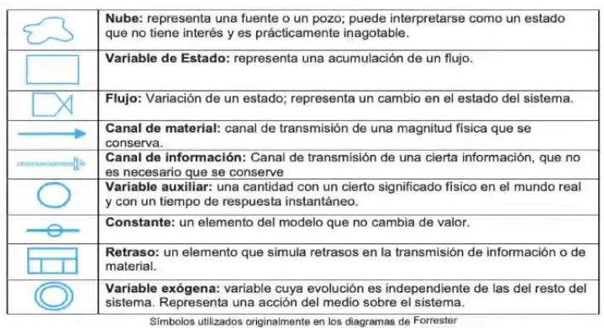
MODELOS DE DINÁMICA DE SISTEMAS (FORMULACION)
5.1. Diagrama flujo-nivel (DS o FORRESTER)
En el grafico vemos todos los elementos con los que inicialmente nacio la dinamica de sistemas.

Slide 4
MODELOS DE DINÁMICA DE SISTEMAS (FORMULACION)
5.1. Diagrama flujo-nivel (DS o FORRESTER)
Una Fuente inagotable o un pozo sin fondo, no interesa es estudio de donde vienen las cosas o ha donde van y se las grafica con una nube; es una forma de demostrar que hay una interrelacion con el medio pero no necesitamos estudiar.
Uno de los elementos mas importantes es este rectangulo que representa una variable de estado o nivel; este nivel representa una acumulacion de ciertos valores, es decir, una variable que se incremente o decremente tiene que tener como elemento representativo un rectangulo.
Tambien tenemos un grafico de flujo como una llave; es la variacion de un estado, representa un cambio en el estado del sistema, la idea es que la unica forma en que el nivel cambie su valor o decremente o incremente es a traves del flujo, sin existir otra manera de que el nivel incremente o decremente su valor (alimentara los niveles)

Slide 5
MODELOS DE DINÁMICA DE SISTEMAS (FORMULACION)
5.1. Diagrama flujo-nivel (DS o FORRESTER)
Tenemos los canales material y de informacion que no necesariamente es algo fisico, puede ser algo de realimentacion, pero se la maneja como una linea punteada.
La variable auxiliar, se la representa como un circulo y que de alguna manera no es un nivel, no es un flujo pero representa algun tipo de cambio o transformacion

Slide 6
MODELOS DE DINÁMICA DE SISTEMAS (FORMULACION)
5.1. Diagrama flujo-nivel (DS o FORRESTER)
-Una constante o un parametro que se definira como constante local y que se representa como se ve en la imagen.
-El retardo o retraso es un elemento que va a simular retrasos en la transmision de la informacion o del material y es representado como se ve en la imagen.
-Variable exogena con dos circulos concentricos, que es algo que es independiente del sistema pero que afecta.
Con el paso del tiempo ha ido evolucionando y estos simbolos o graficos han ido reduciendo y actualmente se utilizan los graficos como se muestra en la siguiente tabla:

Slide 7
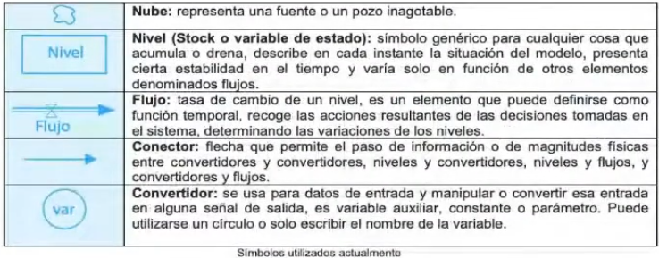
MODELOS DE DINÁMICA DE SISTEMAS (FORMULACION)
5.1. Diagrama flujo-nivel (DS o FORRESTER)

Slide 8
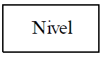
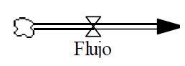
MODELOS DE DINÁMICA DE SISTEMAS (FORMULACION)
5.1. Diagrama flujo-nivel (DS o FORRESTER)
Nivel o stock
Un nivel es un símbolo genérico para cualquier cosa que acumula o drena. Los niveles son aquellos elementos que describen en cada instante la situación del modelo, presentan una cierta estabilidad en el tiempo y varían solo en función de otros elementos denominados flujos. Los niveles se representan por un rectángulo. Dependiendo el programa que utilicemos para simular, el nombre puede estar dentro del rectángulo o fuera.
Flujo
Un flujo es la tasa de cambio de un nivel. Los flujos son elementos que pueden definirse como funciones temporales. Puede decirse que recogen las acciones resultantes de las decisiones tomadas en el sistema, determinando las variaciones de los niveles. Las nubes en el diagrama de flujos son niveles de contenido inagotable.

Slide 9
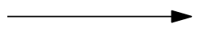
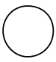
MODELOS DE DINÁMICA DE SISTEMAS (FORMULACION)
5.1. Diagrama flujo-nivel (DS o FORRESTER)
Conector
Un conector es una flecha que permite el paso de información o de magnitudes físicas entre convertidores y convertidores, niveles y convertidores, niveles y flujos, y convertidores y flujos. Los conectores independientemente que sean de informacion o de material se utiliza una línea directa.
Convertidor
Un convertidor se usa para tomar datos de entrada y manipular o convertir esa entrada en alguna señal de salida. Estos convertidores son variables auxiliares y constantes o parámetros, y permiten una visualización mejor de los aspectos que condicionan el comportamiento de los flujos. Puede utilizarse un círculo o solo escribir el nombre de la variable. Este llega a ser cualquier tipo de variable; auxiliar, constante, parámetro, retardo; se lo utilizara de esta forma.

Slide 10
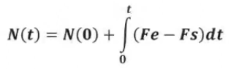
MODELOS DE DINÁMICA DE SISTEMAS (FORMULACION)
5.1. Diagrama flujo-nivel (DS o FORRESTER)
5.1.1 Estructura matemática de un modelo DS
La estructura matemática de un modelo de dinámica de sistemas es un sistema de ecuaciones diferenciales. Pero en lugar de escribir directamente las ecuaciones diferenciales, se escriben ecuaciones para cada uno de los símbolos vistos anteriormente, es decir para los niveles, los flujos, las variables auxiliares, etc.
El modelo matematico que subyace a la dinamica de sistemas tiene que ver principalmente con dos variables; con la variable de estado el nivel y con la variable de flujo. En el caso de la variable de estado es una representacion de una ecuacion integral, donde se tiene el valor para el tiempo t del nivel es igual al nivel anterior mas la integral de 0 a t del flujo de entrega menos el flujo de salida por la diferencial de tiempo

Slide 11
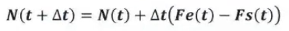
MODELOS DE DINÁMICA DE SISTEMAS (FORMULACION)
5.1. Diagrama flujo-nivel (DS o FORRESTER)
5.1.1 Estructura matemática de un modelo DS
No se trabajara con la integracion como tal, sino vamos a trabajar con integracion numerica, pero la integracion numerica es mas simple de lo que parece.
Al manejar integracion numerica lo que tenemos es que el nivel en un tiempo mas delta t es igual al nivel de un tiempo t mas el flujo de entrada en el tiempo t menos el flujo de salida en el tiempo t por delta t, esto hace que podamos manejar de manera mas simple en los softwares de simulacion; que el nivel en un tiempo t es es igual al nivel en un tiempo t menos 1 mas los flujos de entrada menos los flujos de salida.

Slide 12
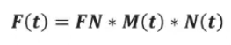
MODELOS DE DINÁMICA DE SISTEMAS (FORMULACION)
5.1. Diagrama flujo-nivel (DS o FORRESTER)
5.1.1 Estructura matemática de un modelo DS
Otra ecuacion que se maneja bastante son las ecuaciones de flujo y veremos mas adelante que esto se resume a ecuaciones aritmeticas; o es la multiplicacion de algo o es la division de algo, de esta manera se representa el flujo entrante o el flujo saliente.
Cuando hablamos de ecuaciones de otros tipo de variables, normalmente vamos a restringirnos a ecuaciones aritmeticas.

Slide 13
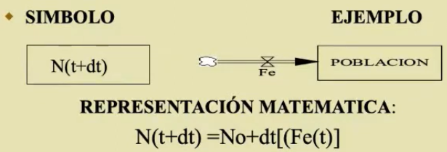
MODELOS DE DINÁMICA DE SISTEMAS (FORMULACION)
5.1. Diagrama flujo-nivel (DS o FORRESTER)
Niveles
Los niveles son conocidos tambien como acumulaciones o variables de estado. Los niveles varian a traves de un periodo de tiempo. Los niveles cambian en funcion de los flujos o valvulas y en algunas ocasiones por variables auxiliaries.
En el grafico tenemos el simbolo del nivel y un ejemplo: Tenemos poblacion y un flujo de entrada que podria ser nacimientos que esta incrementando el valor de poblacion, la flecha del flujo representa si es de entrada o si es de salida y la representacion matematica como se muestra en la imagen.
En todo caso cuando solamente hay un flujo de entrada, la ecuacion se restringira a flujo de entrada, si hubiera un flujo de salida se restaria el flujo de salida. Si solo tenemos flujo de salida entonces se tendria un signo menos en el flujo de salida para t.

Slide 14
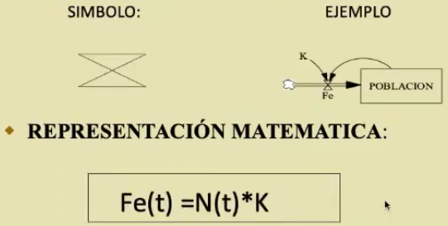
MODELOS DE DINÁMICA DE SISTEMAS (FORMULACION)
5.1. Diagrama flujo-nivel (DS o FORRESTER)
Flujos
Los flujos o valvula, como tambien se les conoce, son variables que estan conectadas a una tuberia y son las que hacen que un nivel crezca o disminuya su valor. Los flujos se utilizan cuando los niveles estan incrementandose (o disminuyendo) en particulas reales o concretas, es decir algo esta siendo acumulado en dicho nivel.
Los flujos se pueden controlar con variables adicionales por ej. Se esta manejando una variable o una constante K y se tiene una realimentacion de poblacion, toda ecuacion en dinamica de sistemas, tiene que verse en funcion de que variables estan ingresando a la variable que queremos representar la ecuacion; en este caso tenemos un flujo de entrada y existen 2 elementos que ingresan, la poblacion y una constant K, entonces la ecuacion sera poblacion por la constant k.

Slide 15
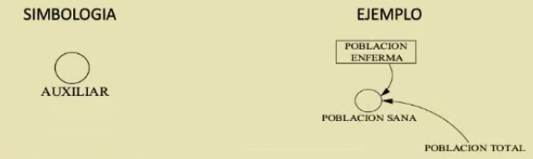
MODELOS DE DINÁMICA DE SISTEMAS (FORMULACION)
5.1. Diagrama flujo-nivel (DS o FORRESTER)
Auxiliares
Una variable auxiliar es aquella que realiza calculos auxiliares. Las variables auxiliares se introducen al modelo para dar una mayor claridad de los pasos que se llevan a cabo para hacer los calculos que dan como resultado cambios en las variables de nivel. En muchas ocasiones las variables auxiliares determinan el valor de una variable de flujo y la variable de flujo es la que determina como se comporta una variable de nivel. De vez en cuando, las variables auxiliaries llevan a cabo calculos que determinan directamente el comportamiento de un nivel, en estos casos es cuando no tiene mucho sentido la utilizacion de flujos, especialmente cuando cambian los flujos de informacion.
Simbologia en este caso es un circulo, estamos representando un nivel, el valor actual del nivel sale y lleva a una poblacion sana como variable auxiliar con una poblacion total que podria ser una constante.

Slide 16

MODELOS DE DINÁMICA DE SISTEMAS (FORMULACION)
5.1. Diagrama flujo-nivel (DS o FORRESTER)
Auxiliares
Las ecuaciones tiene que ver con la relacion que estemos encontrando, por ej. En esta ecuacion podemos decir que la poblacion sana es igual a la poblacion total menos la poblacion enferma.
Aplicamos un poco de logica en las ecuaciones de variables auxiliares.

Slide 17
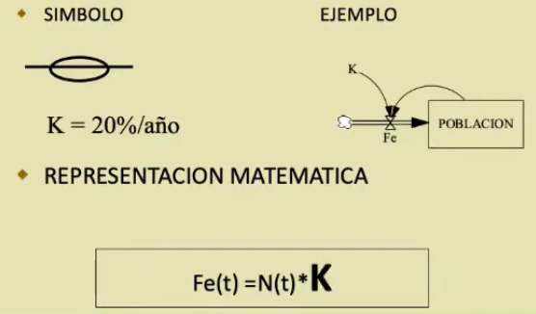
MODELOS DE DINÁMICA DE SISTEMAS (FORMULACION)
5.1. Diagrama flujo-nivel (DS o FORRESTER)
Constantes
Las constantes son valores numericos del modelo que no se modifican a traves del tiempo. Las constantes no se ven afectadas por los cambios que presentan otras variables del sistema.
El simbolo original de la constante se representa como en la grafica, pero normalmente se coloca solo un nombre y si no tiene ninguna relacion con otra variable se la considera como constante, es decir si no tiene alimentacion de otra variable es una constante.
K es constante y poblacion es una variable y el flujo de entrada va a ser igual a la poblacion por k.

Slide 18
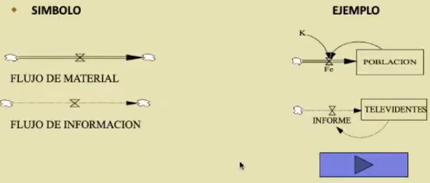
MODELOS DE DINÁMICA DE SISTEMAS (FORMULACION)
5.1. Diagrama flujo-nivel (DS o FORRESTER)
Flechas
Las flechas relacionan a unas variables con otras y representan las relaciones causales que existen entre si. Las flechas representan la transmision de informacion entre las variables; una fleche normal para el valor de una variable a otra. Un flujo o valvula es un tipo especial de fleche. Una valvula o flujo representa la transmision de informacion con relacion a la manera en la que esta cambiando un nivel.
Las flechas que pueden ser de material o de flujo de informacion, si bien se pueden representar como en el grafico ya no se acostumbra a hacerlo y simplemente se utiliza las lineas directas para poder representar la realimentacion o la interrelacion entre variables.

Slide 19
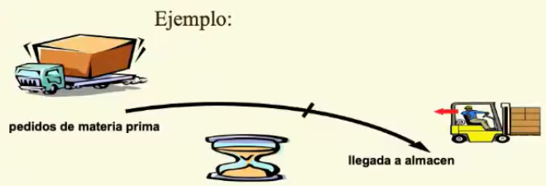
MODELOS DE DINÁMICA DE SISTEMAS (FORMULACION)
5.1. Diagrama flujo-nivel (DS o FORRESTER)
Retardo
Un elemento que simula retrasos en la transmision de informacion o de material
Las variables de retardo actualmente muy pocas veces se las representa como tal, dependera del modelo que estemos trabajando y de ser asi se las representa por una o dos lineas que estan cortando la flecha.

Slide 20
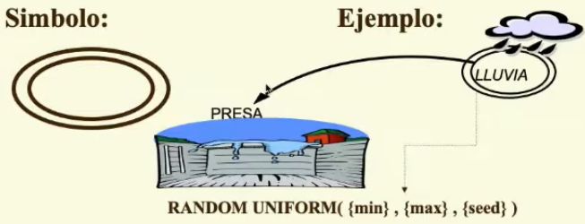
MODELOS DE DINÁMICA DE SISTEMAS (FORMULACION)
5.1. Diagrama flujo-nivel (DS o FORRESTER)
Variable Exogena
Variable cuya evolucion es independiente de las del resto del sistema. Representa una accion del medio sobre el sistema.
Tenemos la variable exogena que su simbolo original es como la imagen pero actualmente solo se coloca el nombre, se puede utilizar distintos tipos de funciones especificas que los simuladores tienen por ej. Como representaria la variable exogena lluvia – en este caso una funcion random uniform({min},{max},{seed})

Slide 21
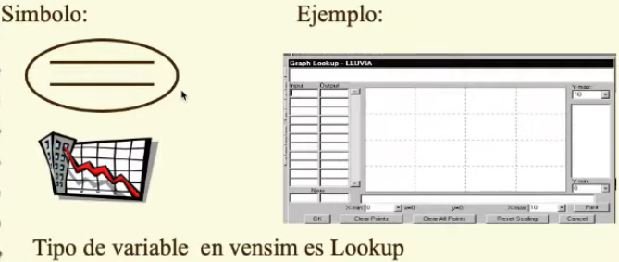
MODELOS DE DINÁMICA DE SISTEMAS (FORMULACION)
5.1. Diagrama flujo-nivel (DS o FORRESTER)
Relacion no-lineal
Una expression no-lineal entre variables, comunmente se utilizan tablas para observar el comportamiento del sistema.
Esta relacion esta asociada con la idea de: se contara con informacion como del COVID, pero hasta antes del 2020 no se contaba con tal informacion, ahora la informacion desde el 2020 hasta ahora no es real, porque muchos paises ocultaron esa informacion.
Pero para el ej. Supongamos que si tenemos informacion correcta y esta puede ser solicitada al sedes o al ministerio de salud y ellos nos brindaran cierta informacion por dias, por semanas, por meses; pero esa informacion no sigue una distribucion; ni lineal, ni exponencial. Queremos utilizarlo como viene y para ello utilizamos relaciones no lineales.

Slide 22
MODELOS DE DINÁMICA DE SISTEMAS (FORMULACION)
5.1. Diagrama flujo-nivel (DS o FORRESTER)
Relacion no-lineal
Para ello utilizamos tablas xy y esto nos muestra una grafica que tenga un comportamiento totalmente erratico, pero queremos utilizar ese comportamiento. Entonces podemos crear nuestras variables no lineales y hacer que afecten a nuestro sistema con la realidad y no asi con un ajuste estadistico.

Slide 23
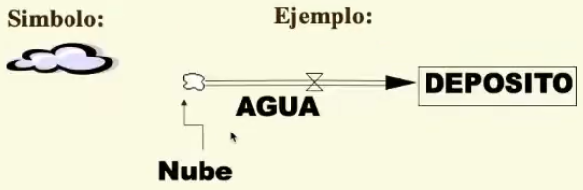
MODELOS DE DINÁMICA DE SISTEMAS (FORMULACION)
5.1. Diagrama flujo-nivel (DS o FORRESTER)
Nube
Representa una Fuente o un pozo; puede interpretarse como un nivel que no tiene interes y es practicamente inagotable.
No interesa de donde viene pero viene un monton. Por ej. La nube en el ejemplo representa una Fuente inagotable de agua que llenara un pozo. Pero que pasaria si la nube esta en el otro extremo, si tuvieramos un flujo de salida
del deposito y la nube esta en el otro extremo, que podriamos interpretar de esa nube, como se llamaria el flujo de salida? El uso por ej. Decrementaria ese deposito de agua pero donde va ese uso? Por mas que vaya al alcantarillado, la tierra lo absorba, etc, es un valor que no interesa, de esa forma se representa la nube, es un pozo sin fondo, no sabemos a donde ira, porque no nos interesa como estudio.

Slide 24
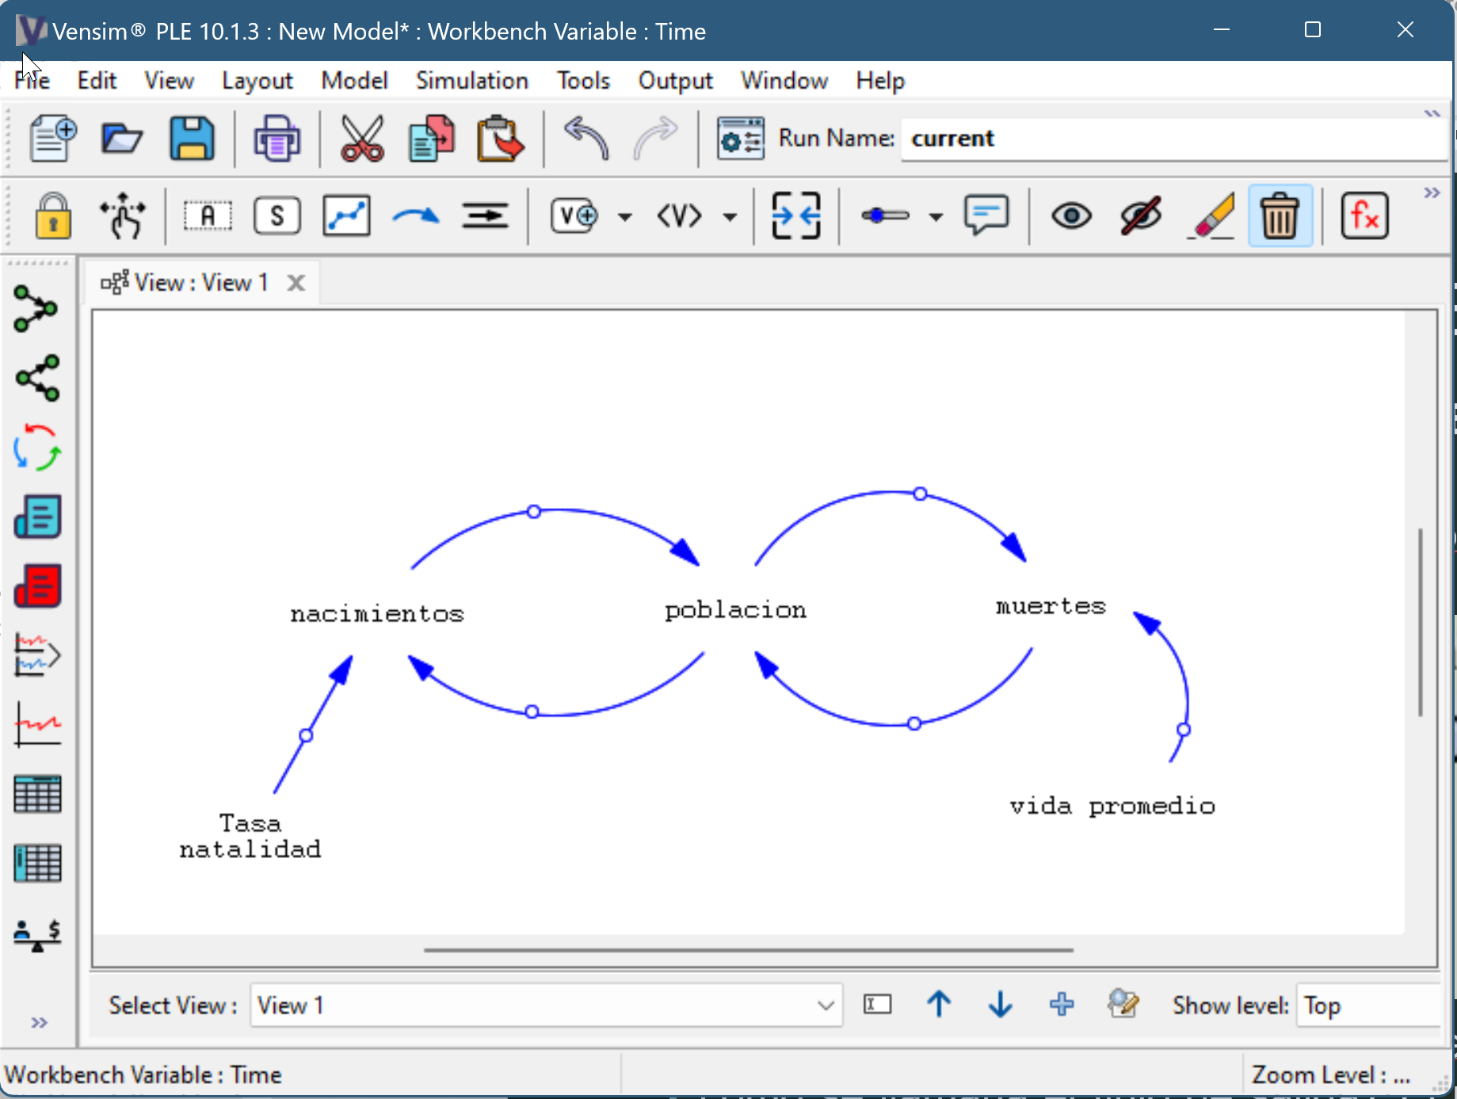
MODELOS DE DINÁMICA DE SISTEMAS (FORMULACION)
5.1. Diagrama flujo-nivel (DS o FORRESTER)
Ej. Vensim
Diagrama causa - efecto
Del diagrama cual es la variable mas importante? La poblacion porque tanto mi variable nacimiento como muertes hace que esa variable incremente o decremente.
Como representamos esta variable importante?

Slide 25
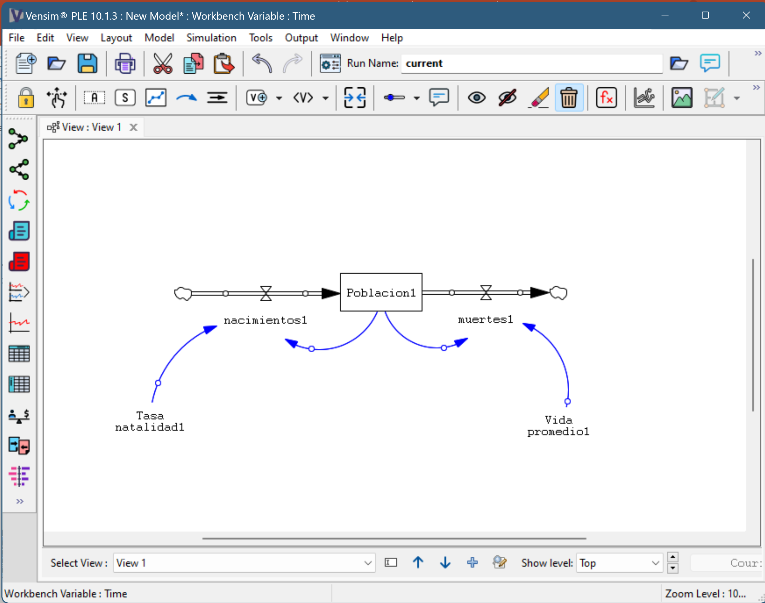
MODELOS DE DINÁMICA DE SISTEMAS (FORMULACION)
5.1. Diagrama flujo-nivel (DS o FORRESTER)
Ej. Vensim
Diagrama Forrester
Para realizar el diagrama se debe considerer que el nivel poblacion solo sera afectado por los flujos y no por las flechas, pero las flechas representan que el valor de poblacion ira a nacimientos como a muertes.
El siguiente paso es colocar ecuaciones simples a las variables
Agregar Ecuaciones

Slide 26
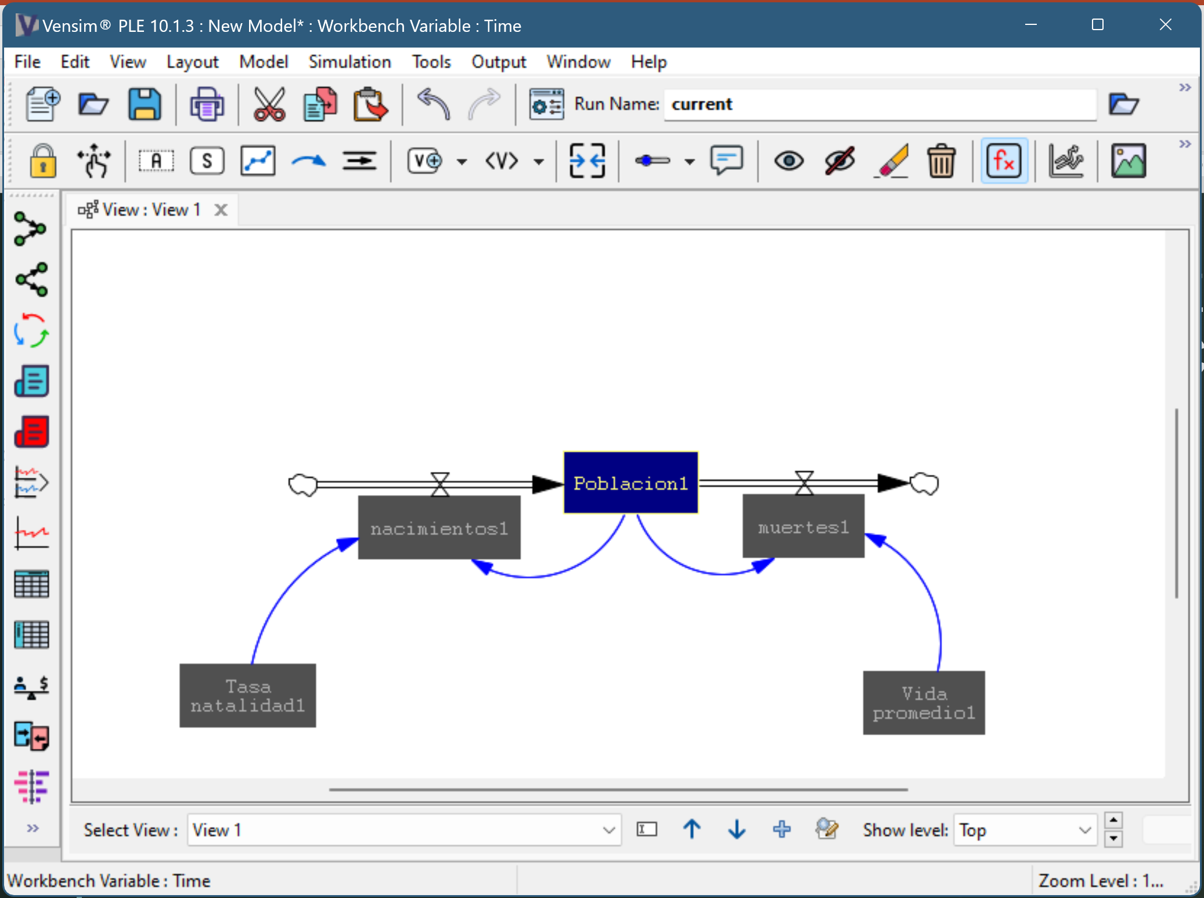
MODELOS DE DINÁMICA DE SISTEMAS (FORMULACION)
5.1. Diagrama flujo-nivel (DS o FORRESTER)
Ej. Vensim
Diagrama Forrester
Se marcaran todas las variables que no tengan ecuacion, debemos seleccionar cada una e ir colocando ecuaciones

Slide 27
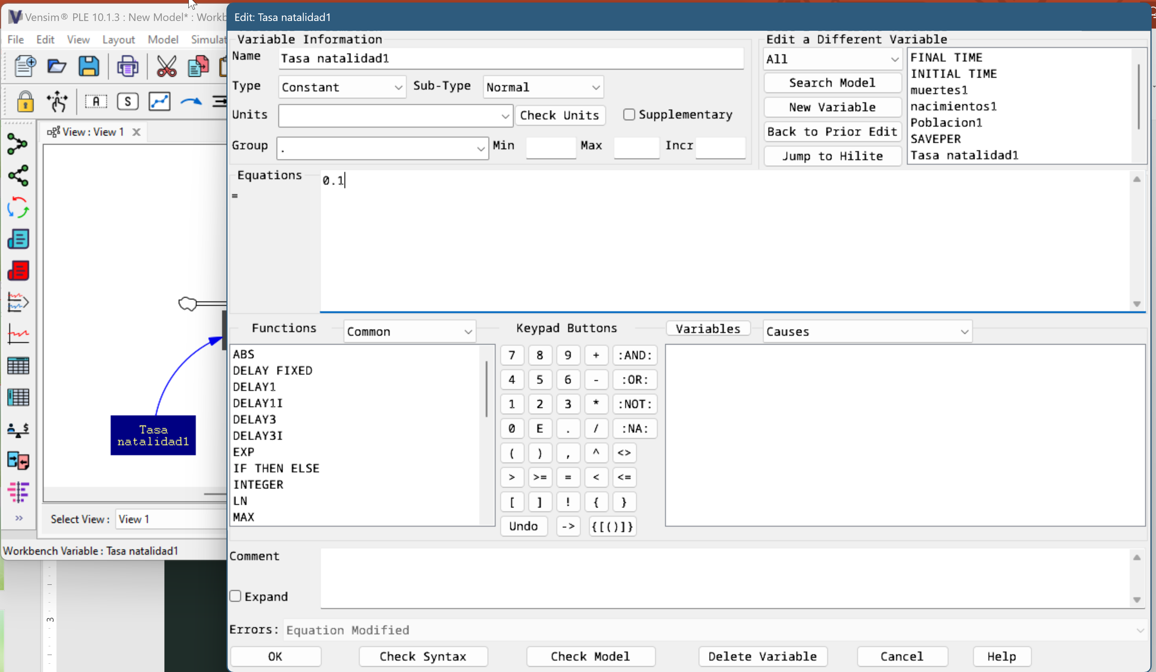
MODELOS DE DINÁMICA DE SISTEMAS (FORMULACION)
5.1. Diagrama flujo-nivel (DS o FORRESTER)
Ej. Vensim
Diagrama Forrester
Tasa natalidad 10%
Vida promedio 70 anios
Poblacion 1000 habitantes

Slide 28
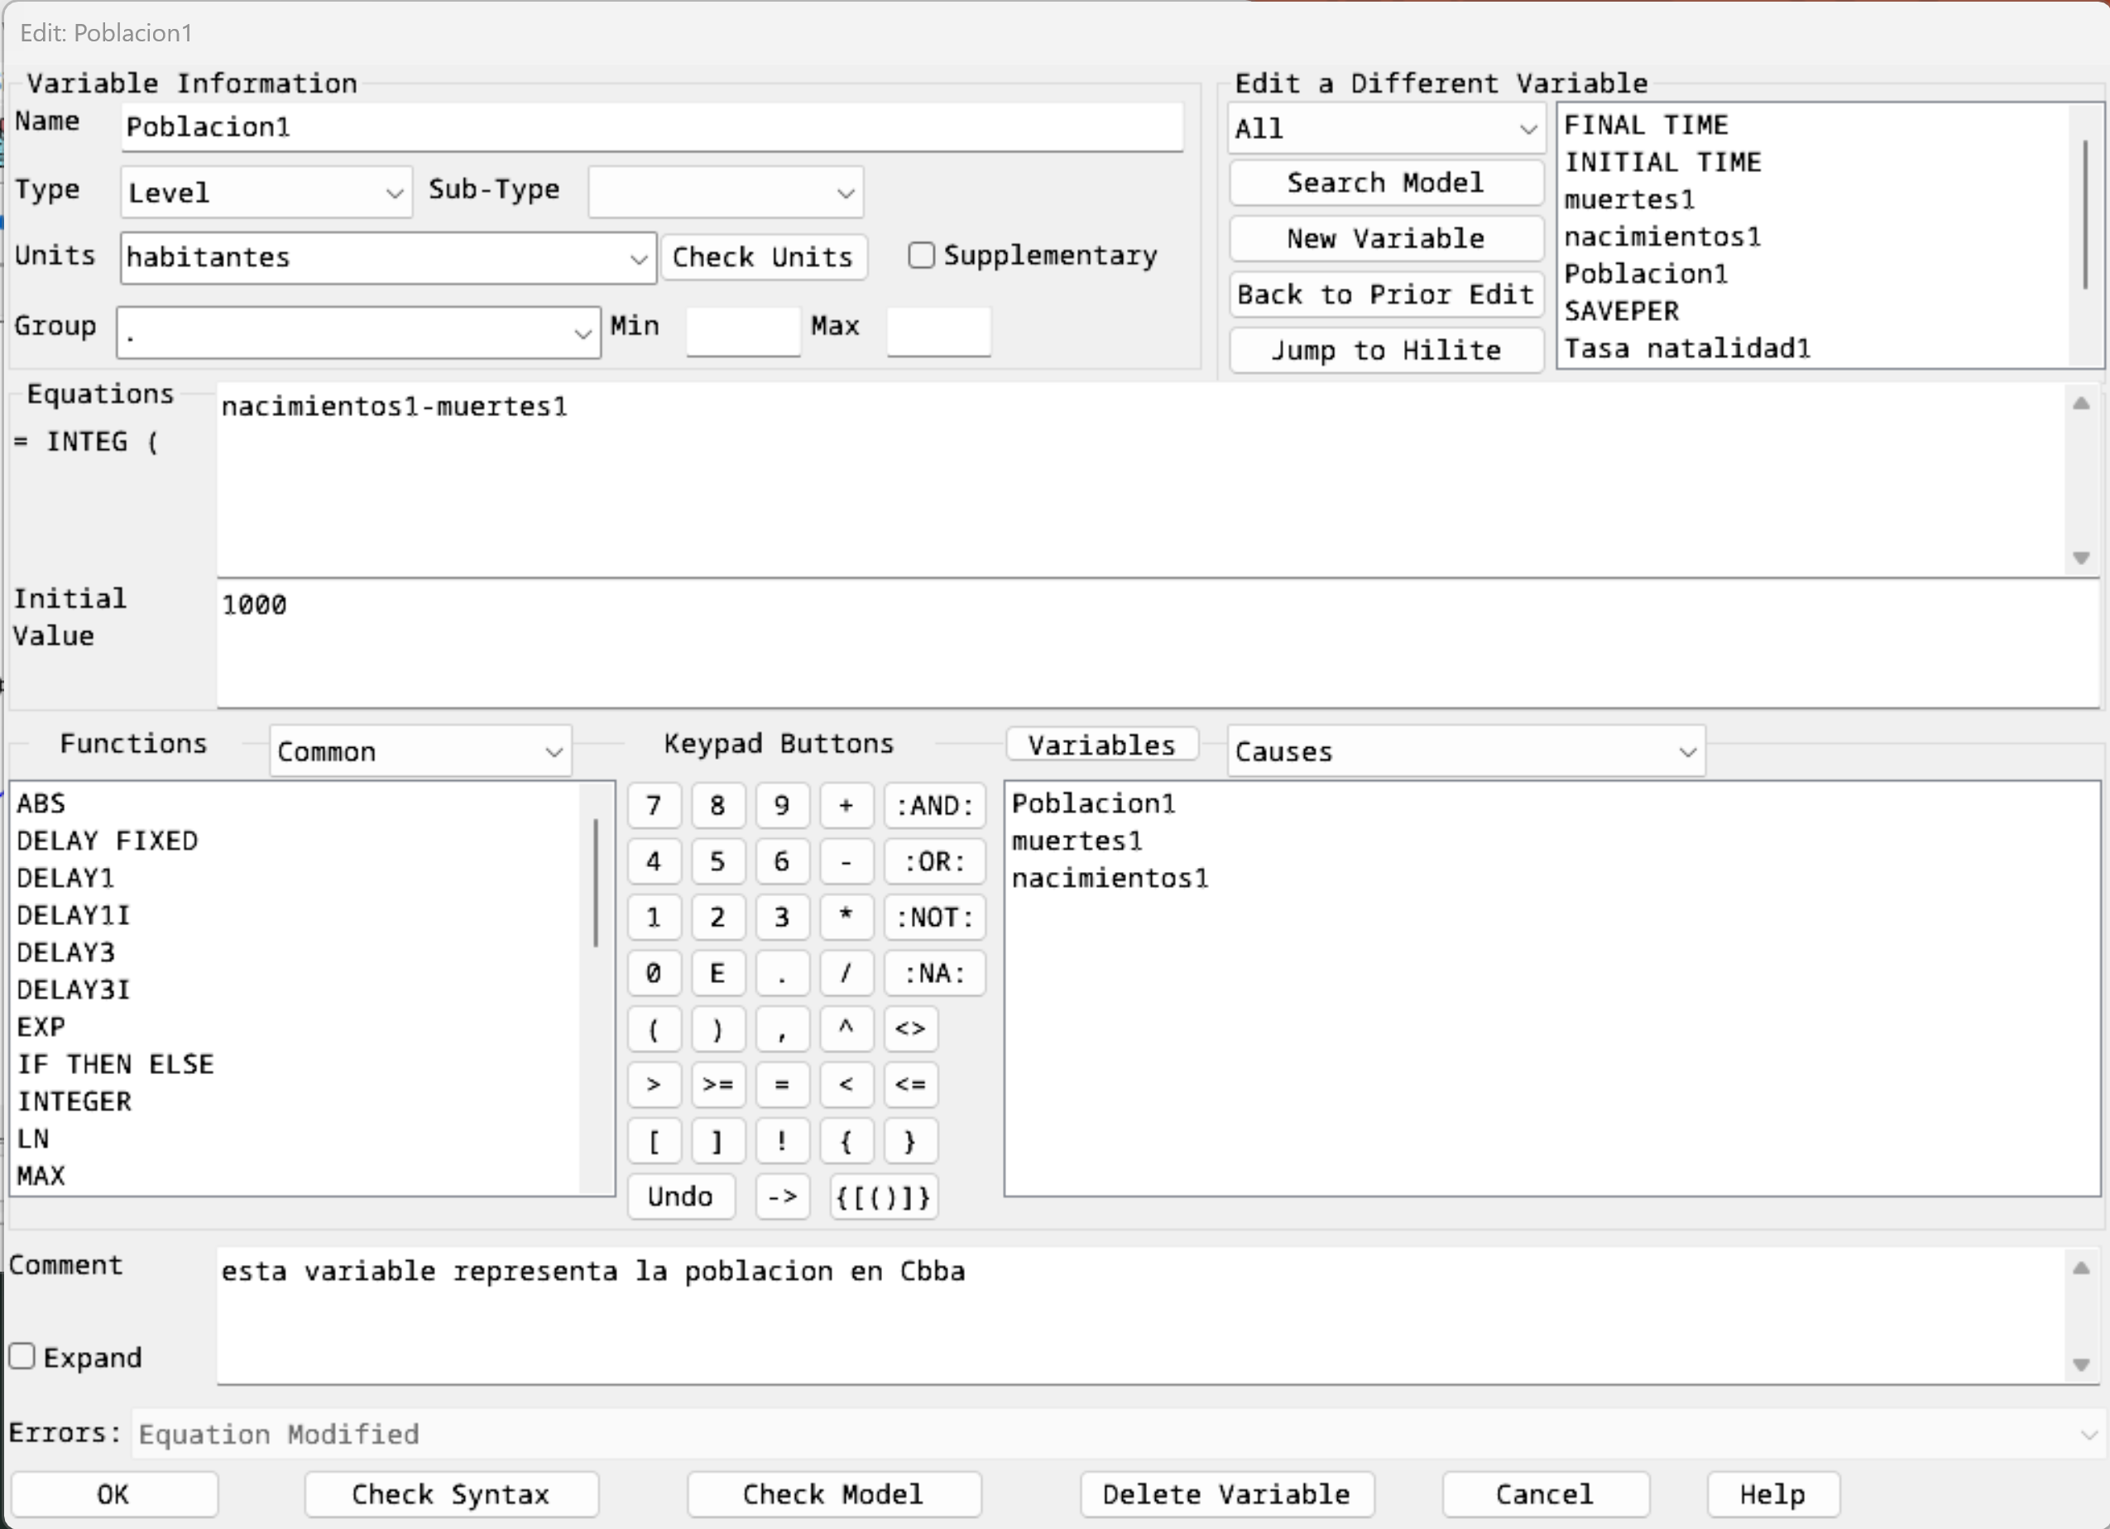
MODELOS DE DINÁMICA DE SISTEMAS (FORMULACION)
5.1. Diagrama flujo-nivel (DS o FORRESTER)
Ej. Vensim
Diagrama Forrester
Tasa natalidad 10%
Vida promedio 70 anios
Poblacion 1000 habitantes
Solo debemos colocar el valor inicial
Nacimientos: tenemos que ver que elementos estan entrando

Slide 29
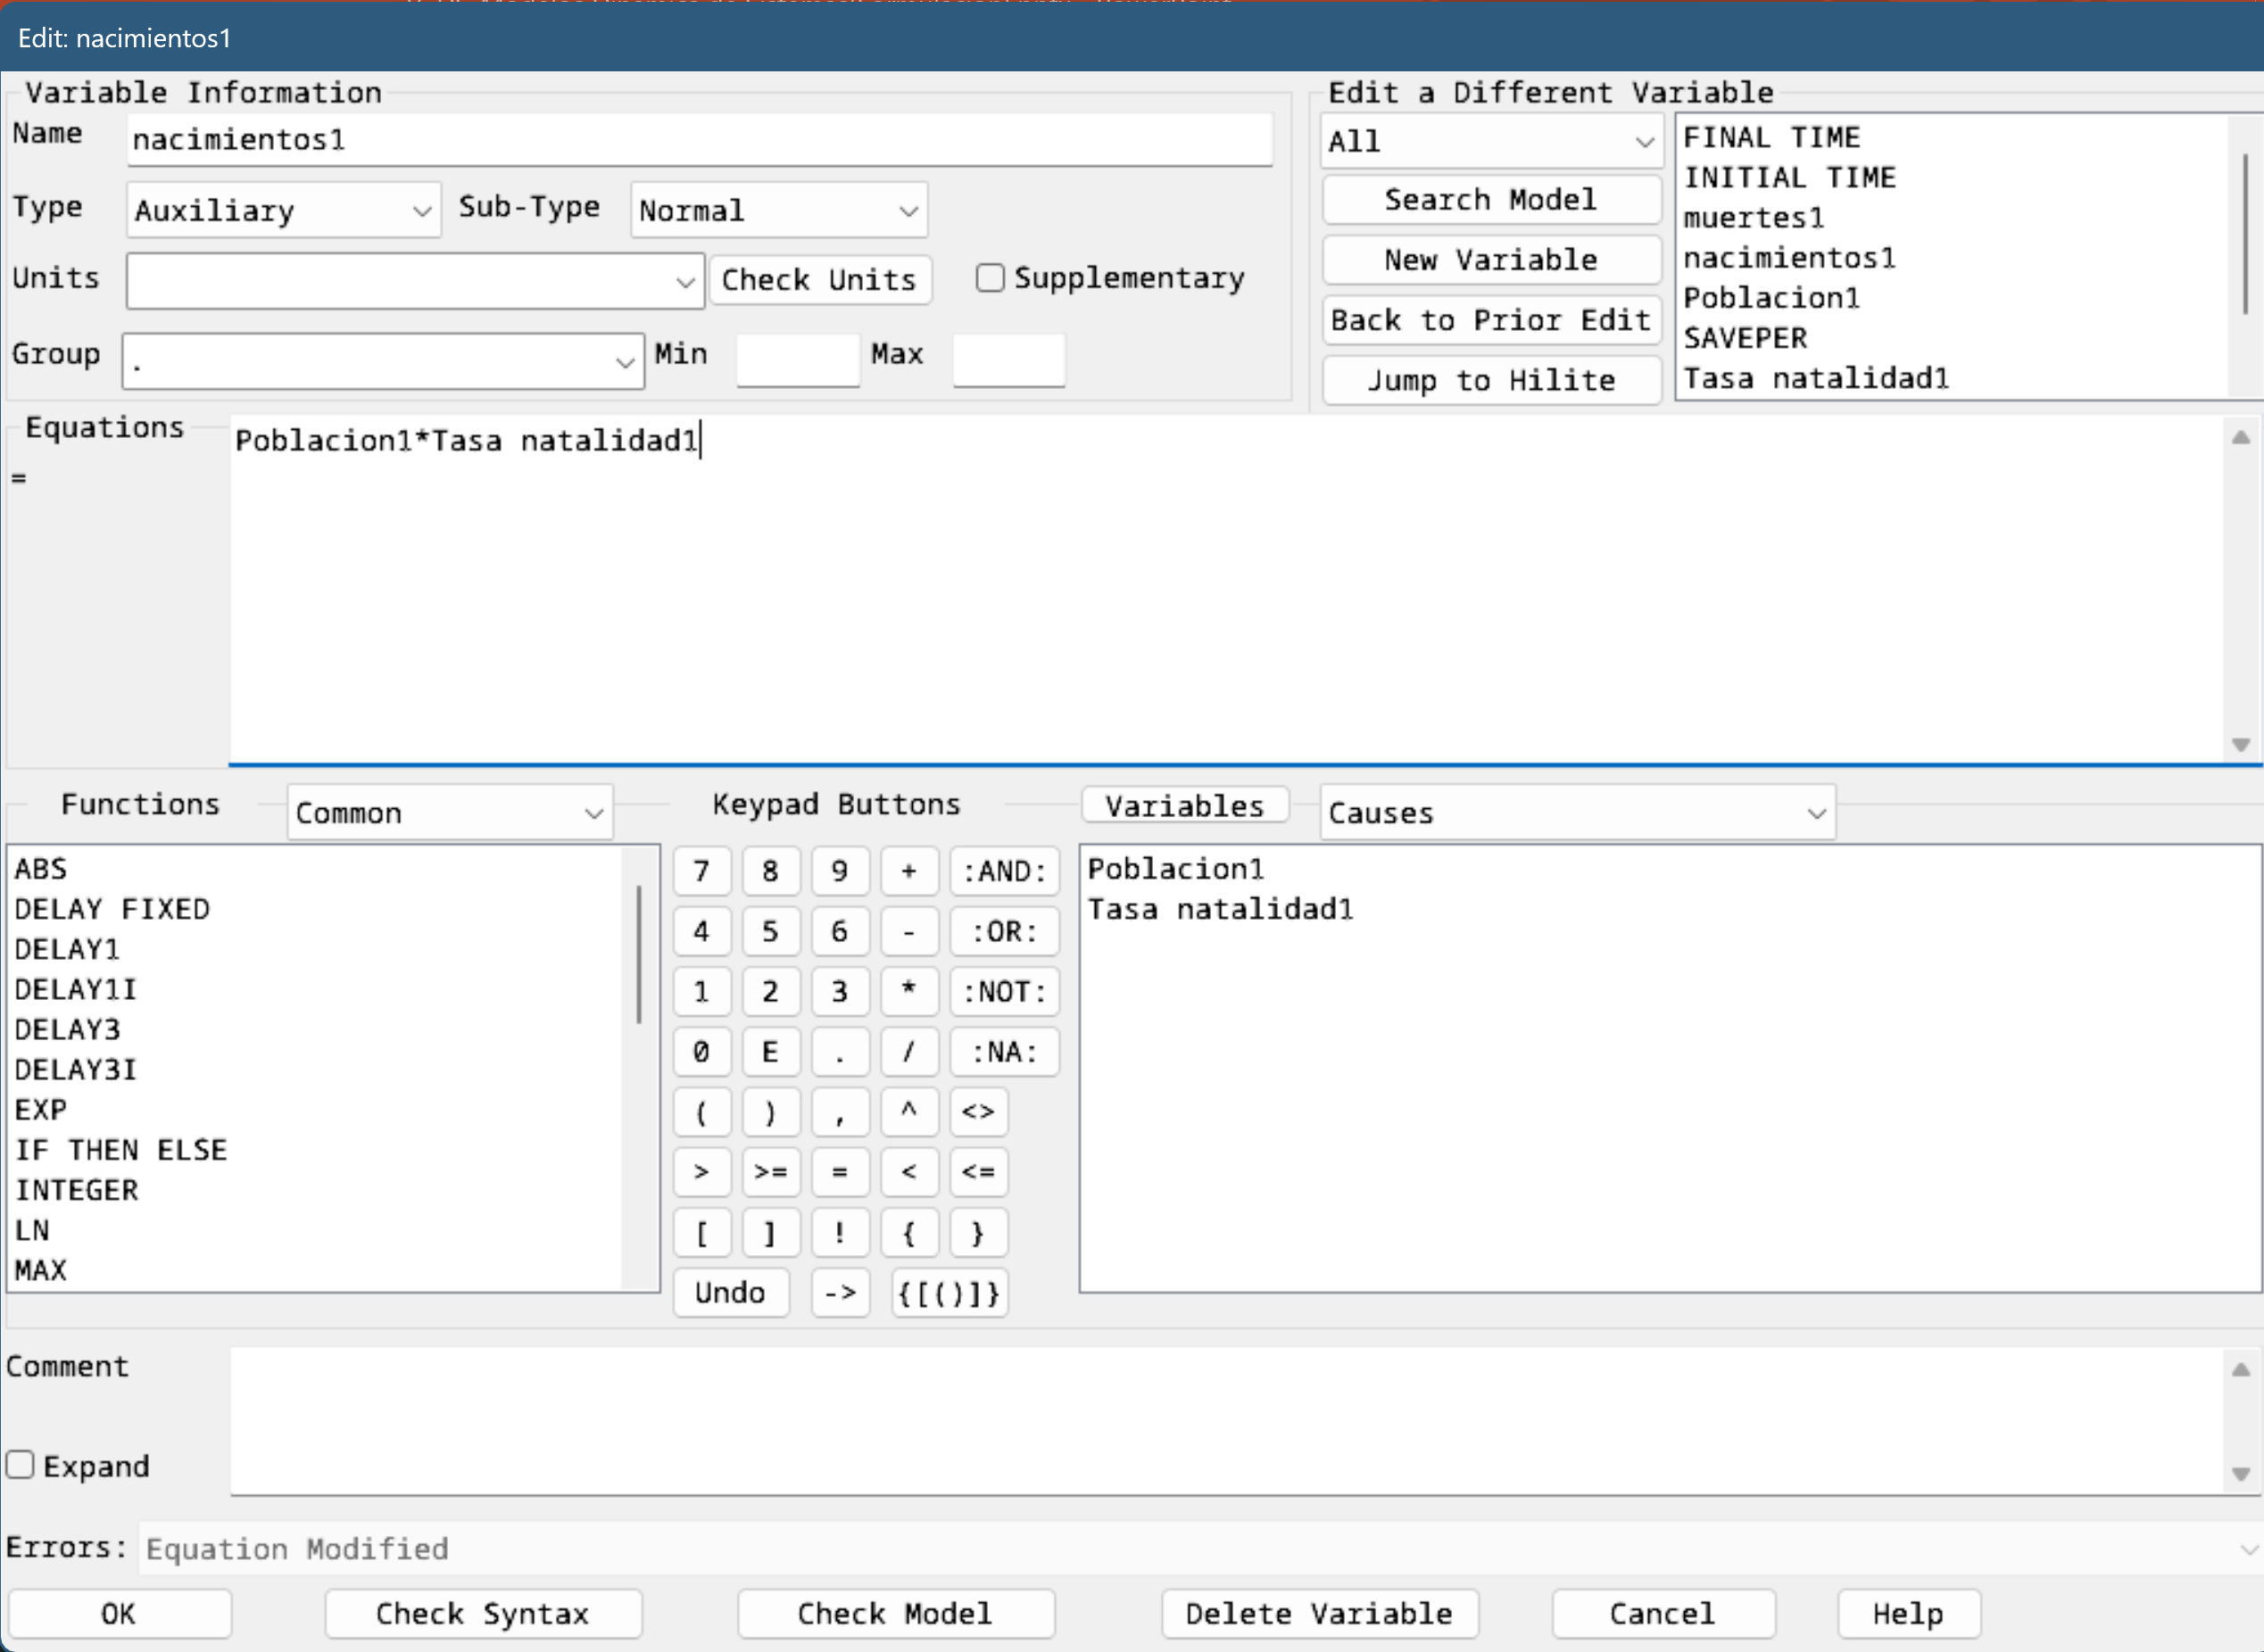
MODELOS DE DINÁMICA DE SISTEMAS (FORMULACION)
5.1. Diagrama flujo-nivel (DS o FORRESTER)
Ej. Vensim
Diagrama Forrester
Tasa natalidad 10%
Vida promedio 70 anios
Poblacion 1000 habitantes
Solo debemos colocar el valor inicial
Nacimientos: tenemos que ver que elementos estan entrando
Ec: Poblacion1*Tasa natalidad1
Muertes: De igual forma ver que elementos entran

Slide 30
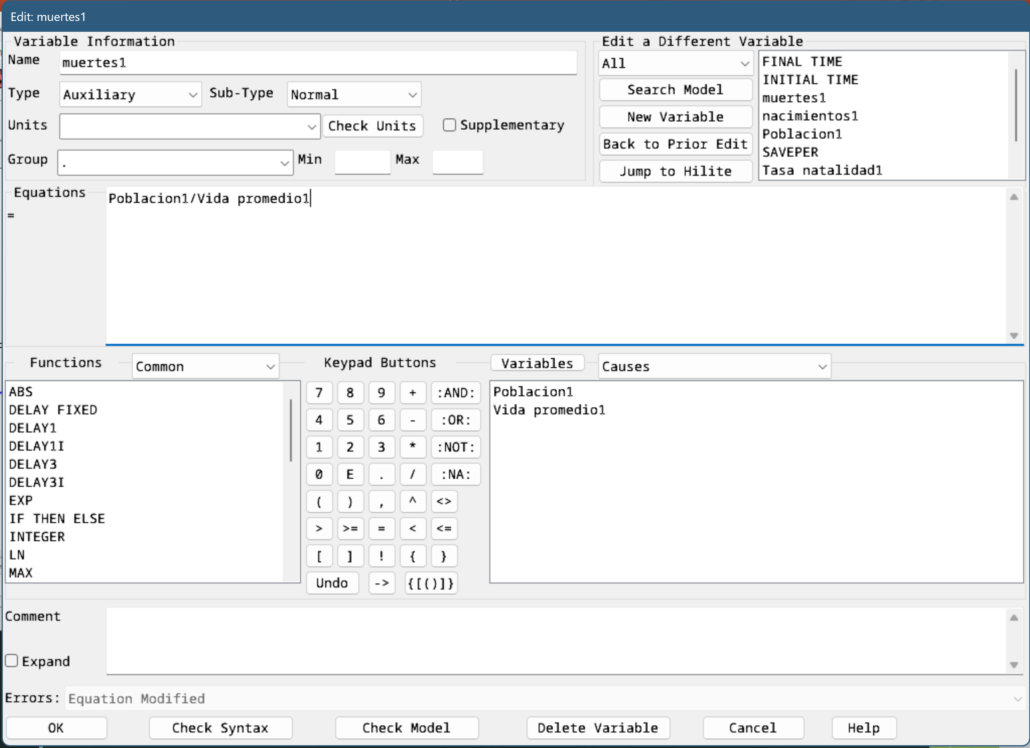
MODELOS DE DINÁMICA DE SISTEMAS (FORMULACION)
5.1. Diagrama flujo-nivel (DS o FORRESTER)
Ej. Vensim
Diagrama Forrester
Tasa natalidad 10%
Vida promedio 70 anios
Poblacion 1000 habitantes
Solo debemos colocar el valor inicial
Nacimientos: tenemos que ver que elementos estan entrando
Ec: Poblacion1*Tasa natalidad1
Muertes: De igual forma ver que elementos entran
Ec: Poblacion1/Vida promedio1

Slide 31
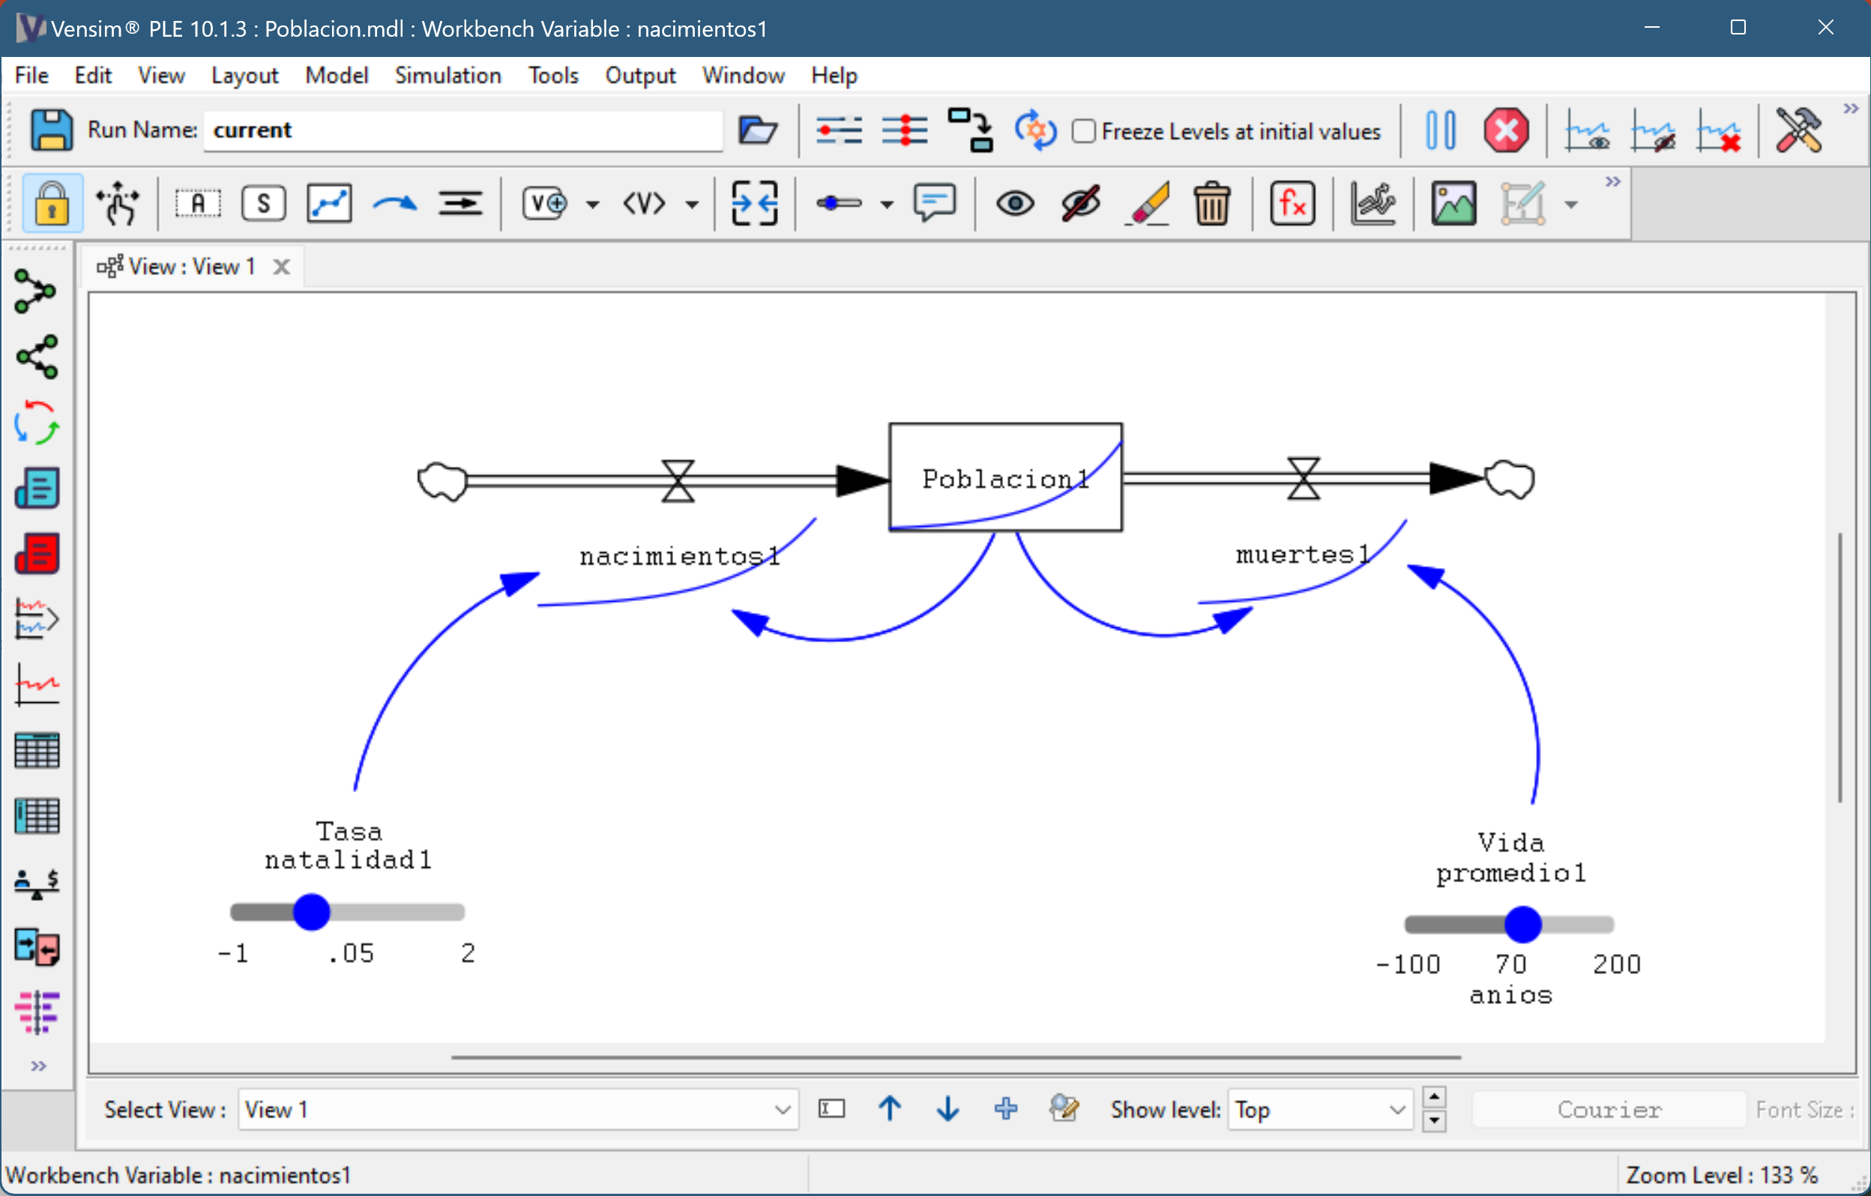
MODELOS DE DINÁMICA DE SISTEMAS (FORMULACION)
5.1. Diagrama flujo-nivel (DS o FORRESTER)
Ej. Vensim - Diagrama Forrester

